Slide 1
Faire demande aux universités de l’Ontario
Demande de premier cycle
Instructions pour les élèves du secondaire de l’Ontario
www.ouac.on.ca/fr/premier-cycle-guide

Slide 2
Étape 1 : Recherchez vos options universitaires
Visitez Info-UO (www.ontariouniversitiesinfo.ca/fr) pour trouver ce que les universités ont à offrir.
Consultez le Guide de la Demande de premier cycle (disponibles à l’adresse www.ouac.on.ca/fr/premier-cycle-guide) pour obtenir des renseignements sur les universités et programmes à jour.
Profitez des publications et sites Web des universités.
Parlez aux conseillères et conseillers en orientation, à votre famille, à vos enseignantes et enseignants et à vos amies et amis.
Prenez note de vos choix de programmes et vos codes et gardez-les à portée de main.
Notes:
Nous vous encourageons à faire des recherches sur vos options d’études universitaires, et ce, avant de vous connecter à la Demande de premier cycle. Nous vous recommandons également de dresser une liste des codes des programmes qui vous intéressent et de l’avoir en main au moment de vous connecter. Cela réduit considérablement le temps nécessaire pour remplir la demande.

Slide 3
Étape 2 : Obtenez votre NISO
Il vous faudra produire votre Numéro d’immatriculation scolaire de l’Ontario (NISO) pour faire demande.
Le NISO est un numéro d’identification unique de 9 chiffres attribué aux élèves du primaire et du secondaire à la grandeur de la province.
Vous trouverez votre NISO sur votre bulletin scolaire. Votre conseillère ou conseiller scolaire l’aura également en dossier.
Notes:
Dans la section Études, sous « Dites-nous en plus », l’on vous demandera si vous recevrez votre diplôme d’études secondaires de l’Ontario à la fin de l’année scolaire actuelle. Lorsque vous répondrez « Oui », l’on vous invitera à ajouter votre NISO.

Slide 4
Étape 3 : Inscrivez ces dates à votre calendrier
Le fin de septembre 2023 : La Demande de premier cycle s’ouvre.
15 janvier 2024 : Date limite de soumission de votre demande remplie à l’OUAC.
29 mai 2024 : Dernière date à laquelle vous pouvez vous attendre de recevoir une réponse d’une université de l’Ontario si vous avez soumis votre demande par la date limite du 12 janvier.
3 juin 2024 : La première date à laquelle vous pourrez être exigé à répondre à une offre d’admission et donner un engagement financier (p. ex., acompte pour droits d’inscription, portion des frais de résidence).
Notes:
Ces dates ont été fixées par les conseillères et conseillers en orientation, les universités de l’Ontario et l’OUAC. Chaque école secondaire peut également fixer ses propres dates limites.
Vous ne devriez pas attendre à la dernière minute avant de soumettre votre demande, puisque des interruptions aux connexions Internet peuvent survenir alors qu’approche la date limite. Le 15 janvier 2024 constitue la date limite. Nous continuerons d’accepter les demandes passé cette date, mais il se peut que certains programmes contingentés ne soient plus disponibles.

Slide 5
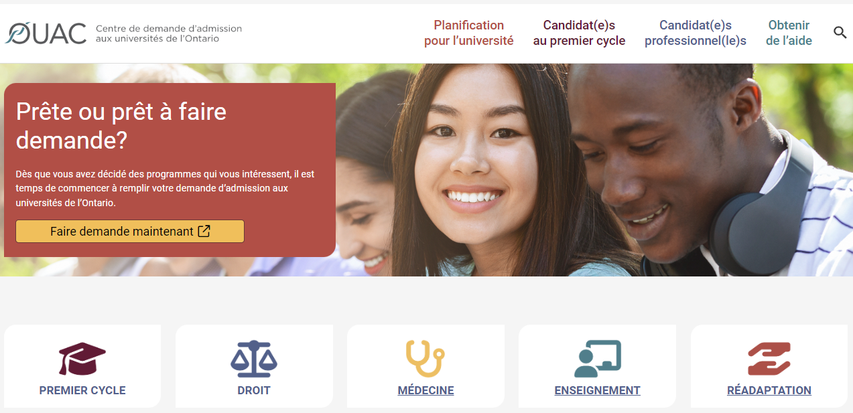
Étape 4 : Faites demande!
Accédez à la demande au : www.ouac.on.ca/fr.
Notes:
Vous accéderez à la Demande de premier cycle à l’adresse : www.ouac.on.ca/fr.
Veuillez lire le Guide de la demande de premier cycle pour obtenir des renseignements et des instructions importantes : www.ouac.on.ca/fr/premier-cycle-guide.

Slide 6
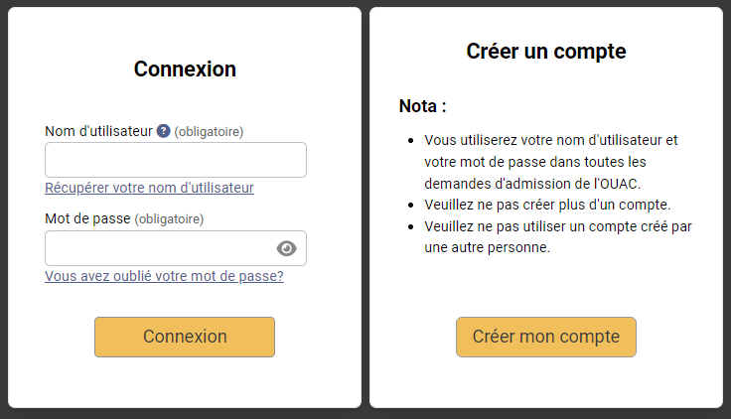
Création d’un compte pour la première fois
La première fois que vous vous connectez, vous devrez créer un compte.
Notes:
Vous fournirez vos renseignements personnels de base et créerez un nom d’utilisateur et un mot de passe. Vous devez créer un nom d’utilisateur personnel et facile à retenir pour vous, puisqu’il servira désormais à accéder à votre demande et à remplir toute autre demande subséquente de l’OUAC.

Slide 7
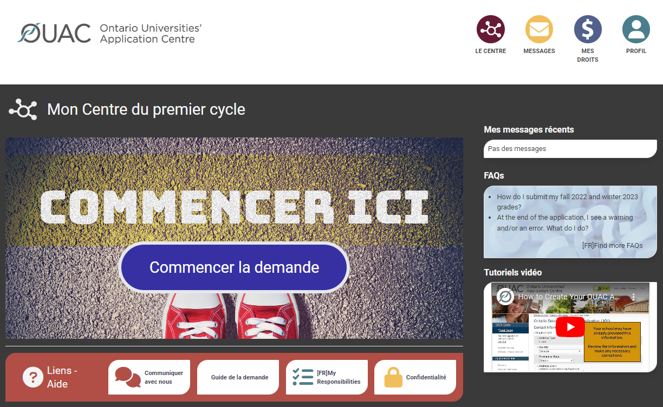
Le Centre
Le Centre est l’endroit où vous pouvez accéder aux diverses sections de votre demande, ainsi qu’au Centre des messages; vous y trouverez également un sommaire des renseignements que vous avez ajoutés.

Slide 8
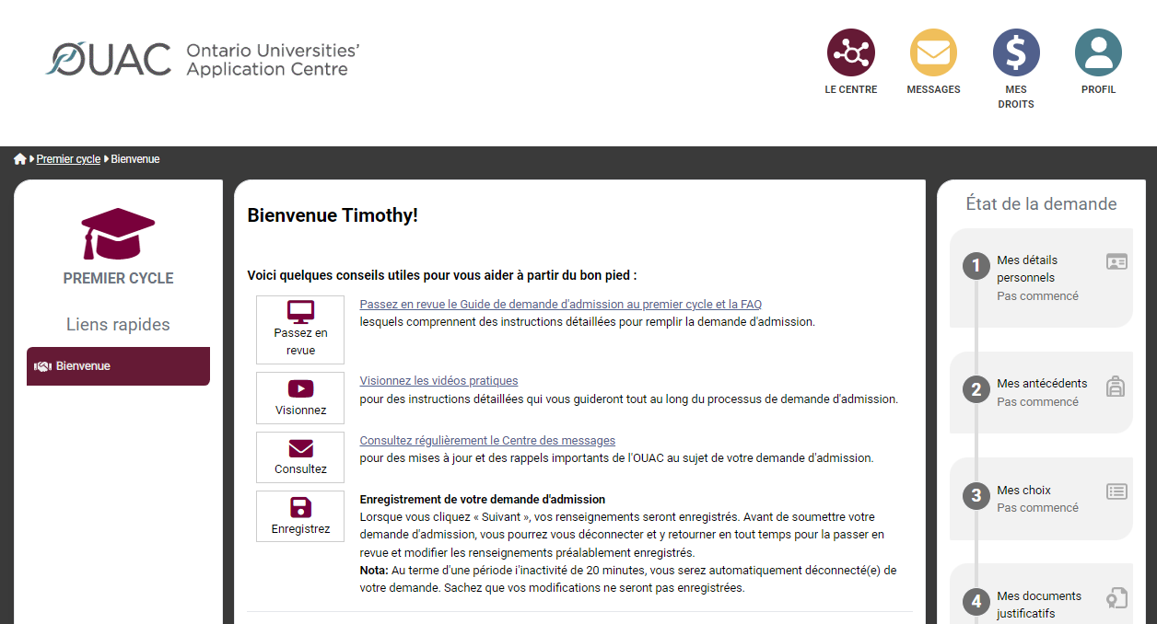
Page Bienvenue
Veuillez passer en revue les conseils pratiques sur la page de Bienvenue.

Slide 9
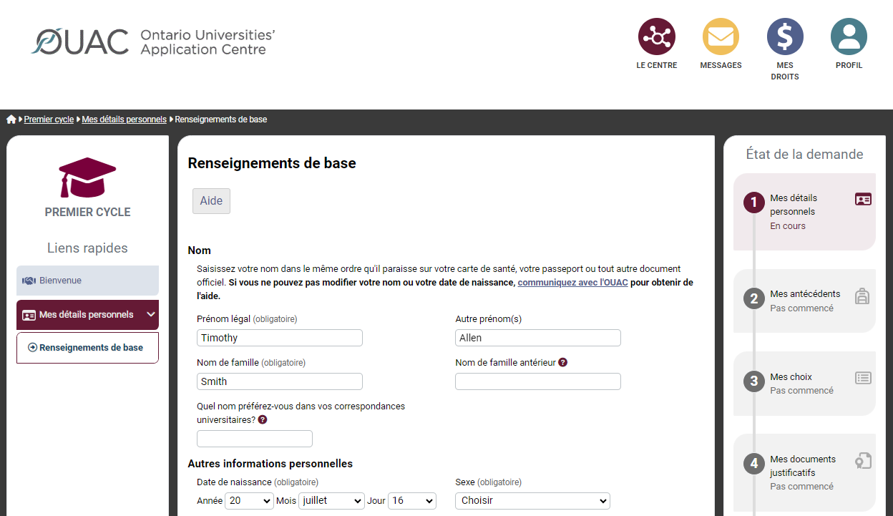
Navigation dans la Demande
Notes:
Le menu de navigation Liens rapides s’affiche à gauche de chaque page de la demande (sur un ordinateur de bureau). Vous êtes guidé dans l’ordre à travers les différentes sections de la demande. La barre d’état de la demande, située à droite de chaque page, vous indique votre progression dans la demande.

Slide 10
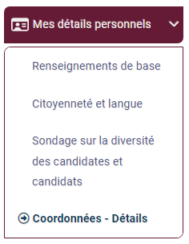
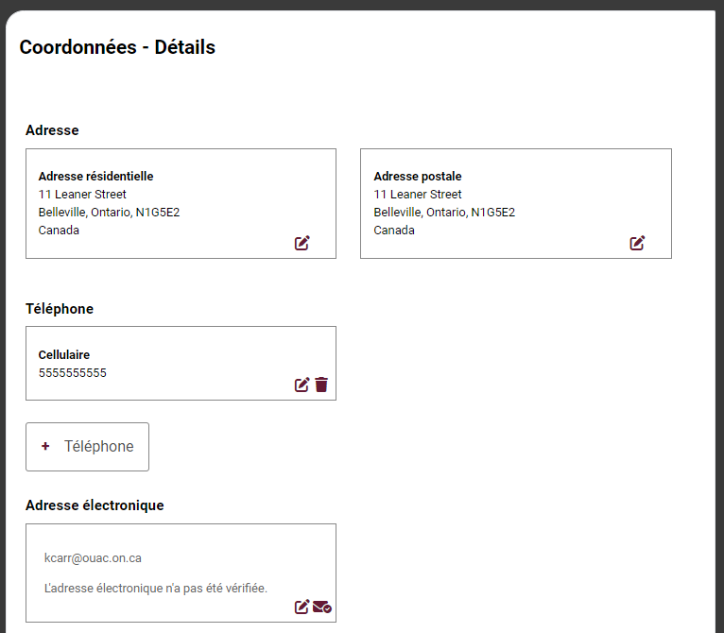
Mes détails personnels
Vous ne pouvez pas soumettre votre demande d’admission avant d’avoir vérifié votre adresse électronique.
Notes:
La section Mes détails personnels a 4 sous-sections : Renseignements de base, Citoyenneté et langue, Sondage sure la diversité des candidates et candidats, et Coordonnées – Détails.
Vous devez vous assurer de fournir tous vos prénoms et noms légaux à la page Renseignements de base de la section Mes détails personnels. Prière de ne pas utiliser de sobriquets, ni d’abréviations, ni d’initiales.
Vous devez saisir votre adresse électronique exacte, puisque l’OUAC et les universités correspondront avec elles et eux par courriel tout au long du processus de demande. Nous vous recommandons fortement de ne pas utiliser une adresse électronique rattachée à une école ou un employeur.
Au moment de créer votre compte OUAC, vous recevrez un courriel vous demandant de cliquer sur un lien pour vérifier votre adresse électronique. Vous ne pouvez pas soumettre votre demande d’admission avant d’avoir vérifié votre adresse électronique. Si vous perdez le courriel, vous pouvez vous le réexpédier à partir de la section Coordonnées de votre demande.

Slide 11
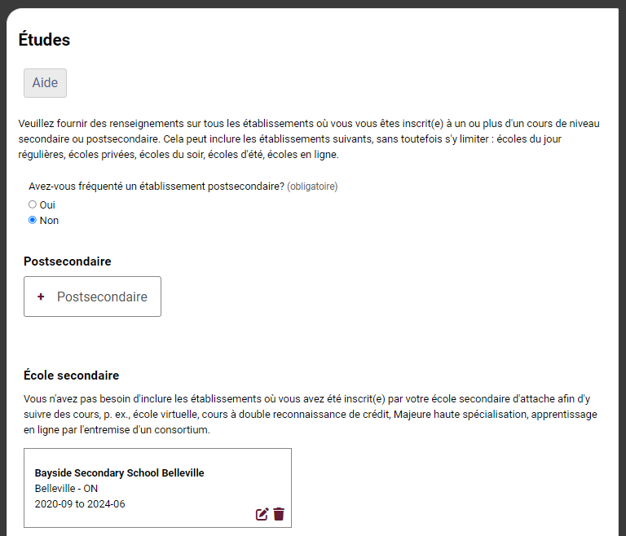
Mes antécédents – Études
Veuillez fournir des renseignements sur tous les établissements où vous vous êtes inscrit(e) à 1 ou plus d’un cours de niveau secondaire ou postsecondaire.
Fournir des renseignements au sujet des cours postsecondaires que vous avez suivis dans le cadre d’un programme d’enrichissement ou à double crédit.
Notes:
Les établissements peuvent inclure : les écoles du jour régulières, les écoles privées, les écoles du soir, les écoles d’été et les écoles virtuelles.
Vous n’avez pas besoin d’inclure les établissements où vous avez été inscrit(e) par votre école d’attache afin d’y suivre des cours (p. ex. école virtuelle, double crédit, Majeure haute spécialisation, apprentissage en ligne par l’entremise d’un consortium).
Vous devez ajouter le mois et l’année de la réussite prévue de votre 12e année dans le champ « À » de votre école d’attache.

Slide 12
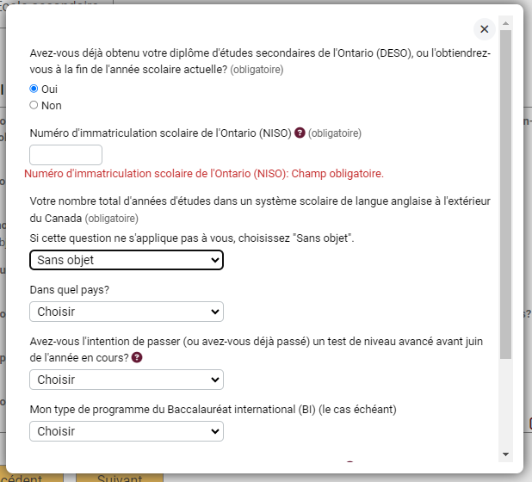
Mes antécédents – Dites-nous en plus
Certains champs sont obligatoires. Sélectionnez « Oui » pour indiquer que vous avez réussi votre DESO, puis ajoutez votre NISO.
Notes:
Après avoir ajouté vos établissements, vous pouvez nous fournir de plus amples détails sur vos antécédents scolaires.
Vous trouverez votre NISO sur votre bulletin scolaire. Votre conseillère ou conseiller scolaire l’aura également en dossier.

Slide 13
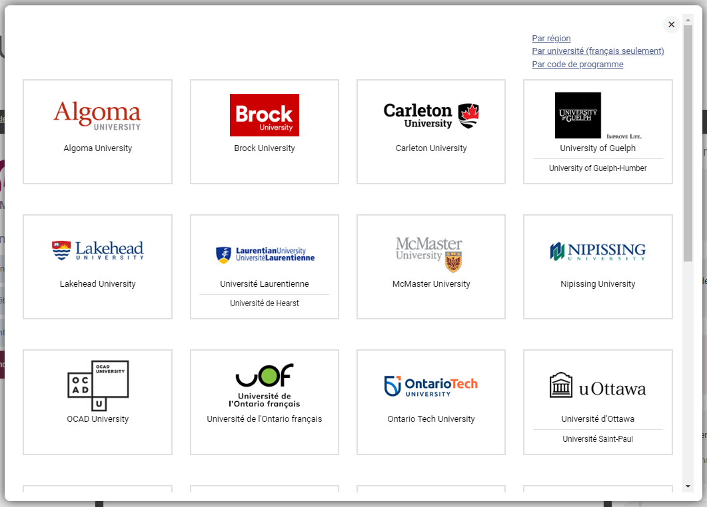
Mes choix
Vous pouvez rechercher des programmes par université, par région géographique ou par code de programme.
Notes:
Si vous connaissez les codes des programmes auxquels vous souhaitez faire demande, vous pouvez saisir un à la fois les codes des programmes de votre choix en utilisant l’option « Par code de programme ».

Slide 14
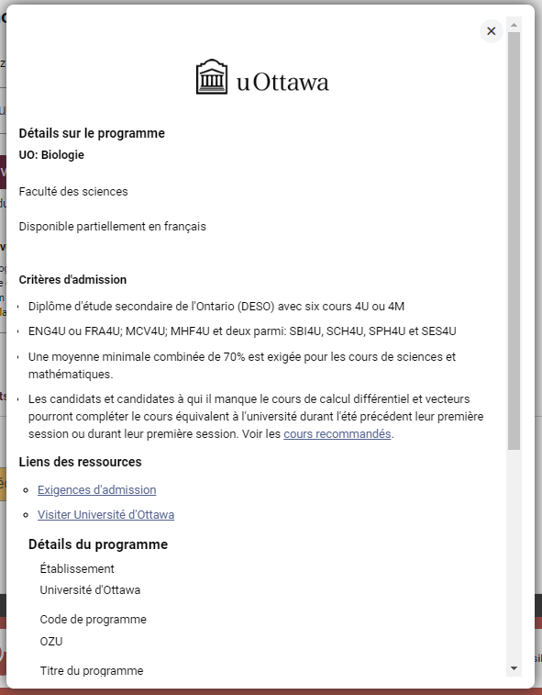
Après que vous avez sélectionné un programme
Remplissez les détails relatifs à chaque choix de programme.
Visualisez les exigences d’admission du programme.
Notes:
Dans la partie supérieure de cette page, vous pouvez afficher et confirmer les exigences d’admission des programmes sélectionnés.
Vous pouvez faire demande à autant d’universités de l’Ontario/programmes que vous le souhaitez; toutefois, un maximum de 3 choix de programme par université (y compris les établissements affiliés de cette dernière) est permis . Certaines universités peuvent limiter davantage le nombre de choix qu’elles acceptent de vous.

Slide 15
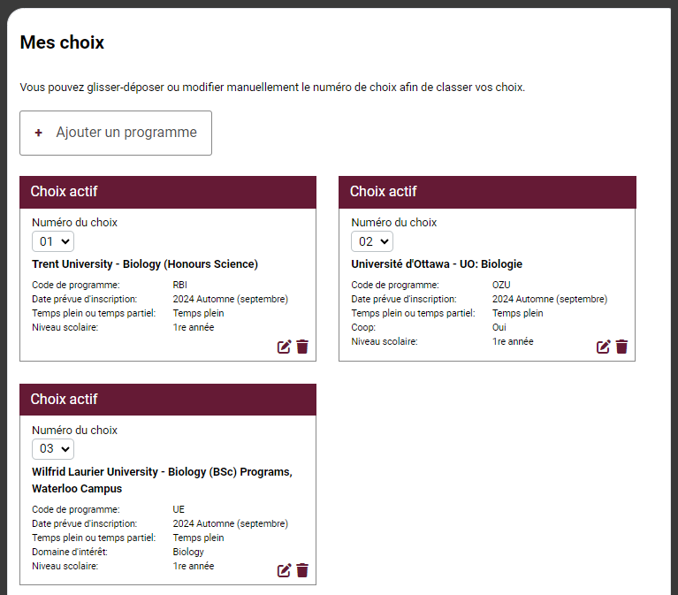
Classez vos choix
L’ordre de vos choix de programme n’affecte en rien votre admissibilité aux bourses d’études ou aux programmes universitaires, sauf si l’université le précise dans son information.
Notes:
Énumérez ou glissez-déposez vos choix de programme par ordre de préférence. Cette numérotation n’affecte aucunement la considération en matière de bourse d’études ou d’admission, sauf si une université l’indique spécifiquement dans son information. Par défaut, les choix de programme s’affichent selon votre ordre initial de sélection.

Slide 16
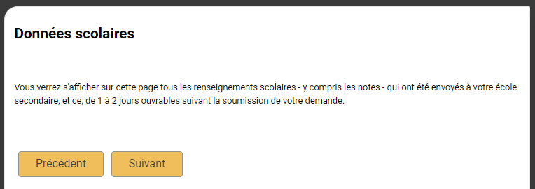
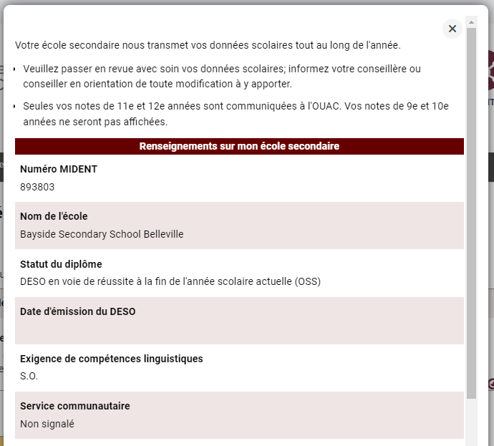
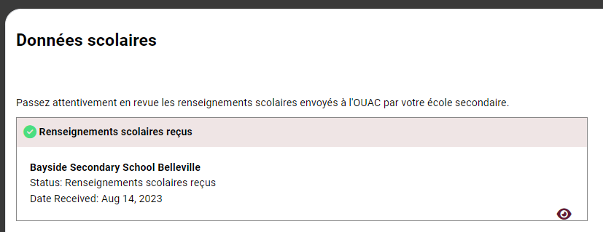
Renseignements scolaires
Veuillez passer en revue et signaler toute erreur à votre conseillère ou conseiller en orientation.
Cet écran est en mode lecture seule.
Notes:
Votre école secondaire fournit vos données scolaires à l’OUAC, y compris vos notes.
Toutes les notes que nous avons en dossier pour vous seront auto-appariées, et continueront à l’être au fur et à mesure que votre école mettra à jour vos notes tout au long de l’année. Ces renseignements paraissent en mode lecture seule.
Connectez-vous à votre demande de 1 à 2 jours ouvrables après l’avoir soumise, afin de vérifier de près vos renseignements scolaires. En cas d’erreur, informez-en votre conseillère ou conseiller en orientation

Slide 17
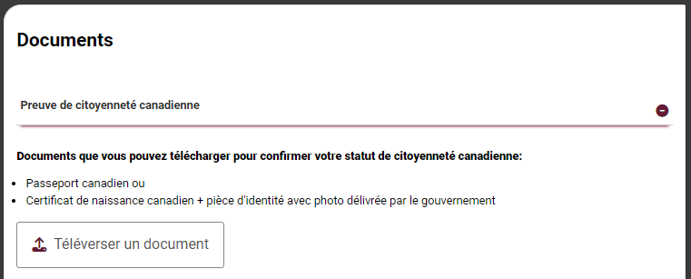
Téléversement de documents
Vous pouvez téléverser les documents justificatifs associés à votre demande qui sont exigés par vos universités sélectionnées.
Notes:
Par exemple, vous pouvez téléverser les documents de preuve de statut au Canada et les résultats de leurs tests d’aptitudes linguistiques en anglais.

Slide 18
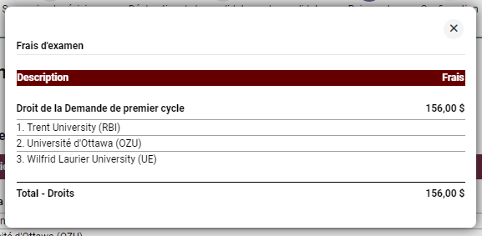
Droits
Les droits s’établissent à 156 $ pour les 3 premiers choix d’université/de programme et à 50 $ pour chaque choix additionnel.
Notes:
Les droits s’établissent à 156 $ pour les 3 premiers choix d’université/de programme et à 50 $ pour chaque choix additionnel.
Vous pouvez consulter en temps réel vos droits payés en cliquant sur « Mes droits ».

Slide 19
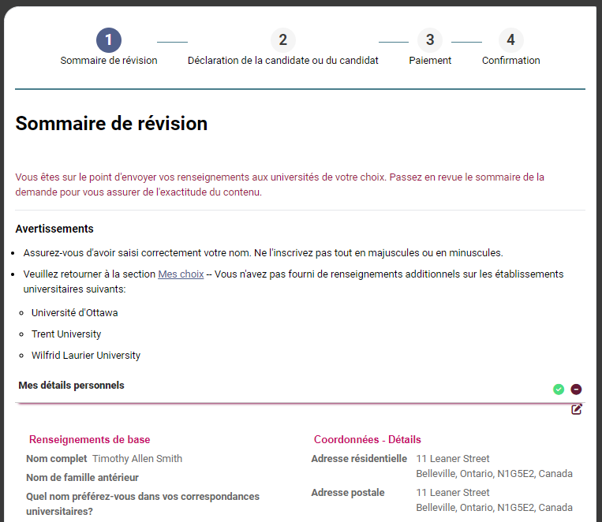
Revue et paiement
Notes:
Une fois tous vos renseignements ajoutés à votre demande, vous pourrez alors passer à l’étape « Revue et paiement », pour consulter un sommaire de tous les renseignements que vous avez saisis.
Vous devez lire la Déclaration de la candidate ou du candidat, puis cliquer sur « J’ai vérifié et j’accepte » au bas de l’écran. Après avoir cliqué sur « J’ai vérifié et j’accepte », vous ne serez plus en mesure de modifier votre demande.

Slide 20
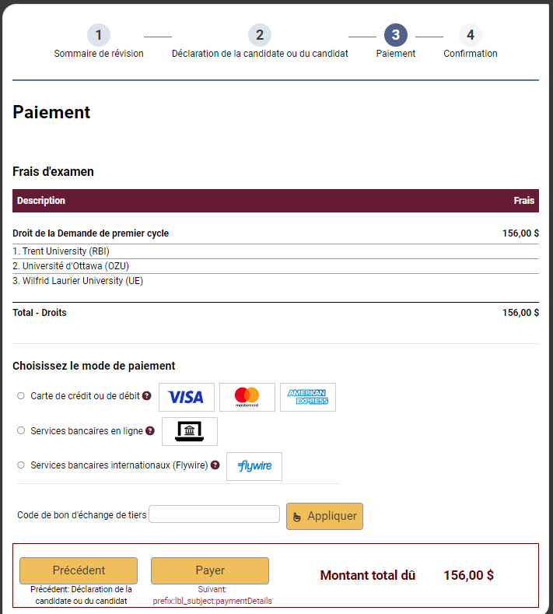
Régler vos droits relatifs à votre demande
Une fois choisi votre mode de paiement et après avoir cliqué « Payer », vous recevrez votre Numéro de référence OUAC.
L’OUAC ne traite aucune demande sans le paiement des droits.
Notes:
Pour soumettre complètement votre demande, vous devez sélectionner un mode de paiement, puis cliquer sur « Payer » dans la page de paiement.
Nous acceptons les paiements par carte de crédit ou de débit (carte de crédit VISA, MasterCard ou American Express, carte de débit VISA ou MasterCard). Avant de soumettre votre paiement, nous vous prions de vérifier attentivement votre numéro de carte de crédit ou débit et la date d’expiration. Nous ferons immédiatement parvenir par courriel un reçu dans le cas d’un paiement par carte de crédit/débit.
Si vous choisissez le paiement par services bancaires en ligne, nous fournirons alors un numéro de compte de paiement de la facture, une fois soumise la demande dûment remplie. Vous devrez produire ce numéro afin de soumettre votre paiement. Le paiement de la facture de l’OUAC paraît sous le titre « Ontario Universities’ Application Centre » (ou une abréviation correspondante). Nous ne traiterons ou ne distribuerons les demandes qu’après la réception des droits de traitement de la demande et tous autres frais afférents additionnels. Vous devez effectuer tous les paiements au moment de soumettre votre demande.

Slide 21
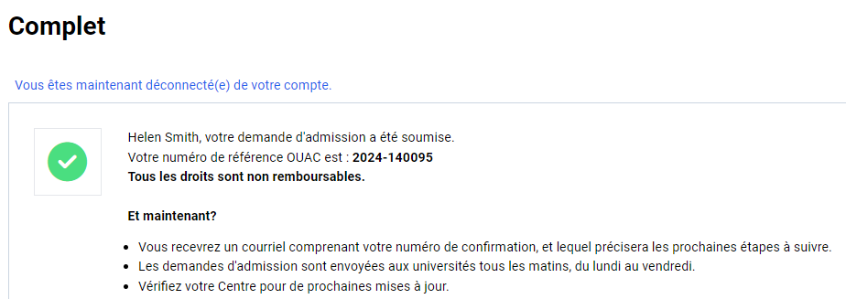
Soumettre votre demande
À la page Compléter, imprimez l’écran affichant votre Numéro de référence OUAC (2024-XXXXXX) et les instructions. Vous recevrez également un courriel.
Prenez note de votre Numéro de référence OUAC et gardez-le précieusement. Vous devrez inclure ce numéro lorsque vous communiquez avec l’OUAC et les universités.
Notes:
Immédiatement après avoir soumis votre demande dûment remplie, votre Numéro de référence OUAC s’affichera à l’écran. Prière de noter votre Numéro de référence OUAC, puisque vous devrez le fournir au moment de communiquer avec l’OUAC ou les universités.
Vous pouvez afficher et/ou modifier votre demande préalablement soumise, en vous connectant à votre compte, à l’adresse : www.ouac.on.ca/fr/premier-cycle-guide. Vous pouvez afficher et/ou apporter des modifications à compter d’un jour ouvrable, approximativement, suivant la soumission de votre demande et une fois reçu et traité vos droits de demande d’admission.

Slide 22
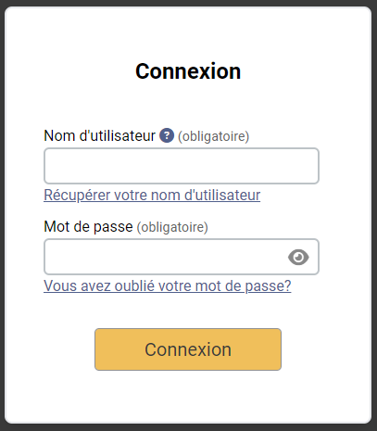
Réinitialiser votre mot de passe
Si vous oubliez votre mot de passe, cliquez sur « Vous avez oublié votre mot de passe? » sur la page Connexion.
Notes:
Si vous oubliez votre mot de passe, vous pouvez exiger un mot de passe temporaire en cliquant sur « Vous avez oublié votre mot de passe? » dans la page de connexion. Vous devez alors saisir votre nom d’utilisateur et votre adresse électronique. Un lien de réinitialisation de votre mot de passe sera envoyé immédiatement par courriel, lequel expirera 1 heure après son envoi.

Slide 23
Besoin d’aide?
Consultez la section « FAQ » sur notre site Web à : www.ouac.on.ca/fr/faq.
Communiquez avec nous :
OUAC 170 Research Lane Guelph (Ontario) N1G 5E2
Téléphone : 519 823-1063
Télécopieur : 519 823-5232
Adresse électronique : aide@ouac.on.ca
Site Web : www.ouac.on.ca/fr/premier-cycle-guide
Notes:
Il est possible d’obtenir de l’aide au sujet de la demande en consultant de nombreuses sources, notamment la section « FAQ » de notre site Web et les Services aux candidates et candidats. Les élèves devraient consulter le Guide de la Demande de premier cycle, accessible en ligne, pour consulter les autres détails pertinents.
Elles et ils peuvent également consulter le site Web Info-UO, à l’adresse www.ontariouniversitiesinfo.ca/fr, pour rechercher et comparer les programmes des universités de l’Ontario, se renseigner sur les résidences, les bourses d’études, les exigences d’admission et plus encore.

